Slide 1
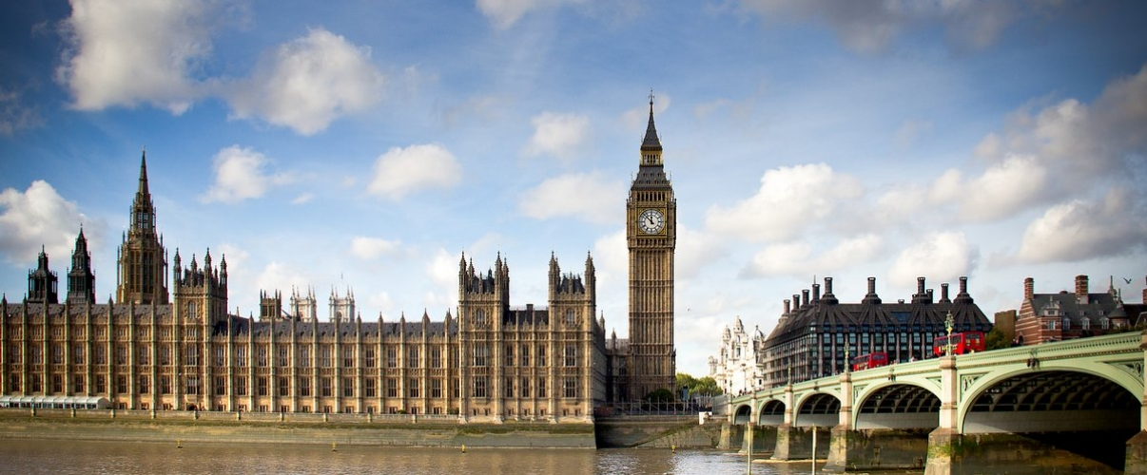
BREXIT
Spørgsmål, det er relevant at arbejde med:
Hvad er Brexit – hvordan gennemføres det? (§50 i traktaten om EU)
Er referendumresultatet udtryk for en ny politisk kultur?
Hvorfor trækker den nye PM Theresa May tidspunktet for iværksættelse af §50?
Konsekvenser for UK’s økonomi
Konsekvenser for UK – fortsat United (eller ny skotsk afstemning)?
Konsekvenser for EU’s økonomi og fremtidige udvikling
Tænketanken Europas tema om Brexit eller EU Afstemningsresultat i kort og grafer Økonomiske virkninger i 6 grafer.
Links:
DK’s fortsatte muligheder med britisk exit
Hvordan påvirkes lande uden for Euroen (DK, Sverige ,m.fl. )?
Fører Brexit til Frexit og Italquit og altså på lidt længere sigt til EU’s sammenbrud?

Slide 2
”Brexit means Brexit” (Theresa May)
FØDERALISTISK/ OVERNATIONAL FREMGANGSMÅDE
Hvis UK’s nye Prime Ministers ord skal tages for troende (indtil §50 er sat i værk og gennemført, er UK stadig medlem), betyder det, at Uk overgår fra at deltage i et på mange områder overnationalt samarbejde til et mellemstatsligt eller konføderalt samarbejde, dvs der laves aftaler om det, som både EU og UK kan blive enige om.
UNION
Afgiver suverænitet*
Overnationalt samarbejde STATERNE
NATIONALSTAT
Beslutninger, staterne skal følge
MELLEMSTATSLIG FREMGANGSMÅDE
Samarbejde, hvor der vedtages noget, alle kan blive enige om, ofte resolutioner
Beslutninger ikke juridisk bindende. Der er ikke afgivet suverænitet
*En stats ret til at bestemme inden for eget territorium

Slide 3
Unionstraktatens udmeldelsesbestemmelser
Frivillig udtræden af Unionen 1. Enhver medlemsstat kan i overensstemmelse med sine forfatningsmæssige bestemmelser beslutte at udtræde af Unionen. 2. Hvis en medlemsstat beslutter at udtræde, meddeler den det til Det Europæiske Råd. På baggrund af Det Europæiske Råds retningslinjer indgår Unionen en aftale med den pågældende stat om de nærmere bestemmelser for statens udtræden under hensyn til rammen for dens fremtidige forbindelser med Unionen. …. Den indgås på Unionens vegne af Rådet, der træffer afgørelse med kvalificeret flertal efter Europa- Parlamentets godkendelse. 3. Forfatningen ophører med at finde anvendelse på den pågældende medlemsstat på datoen for udtrædelsesaftalens ikrafttræden eller, hvis en sådan aftale ikke foreligger, to år efter meddelelsen i stk. 2, medmindre Det Europæiske Råd efter aftale med den pågældende medlemsstat med enstemmighed beslutter at forlænge denne frist.

Slide 4
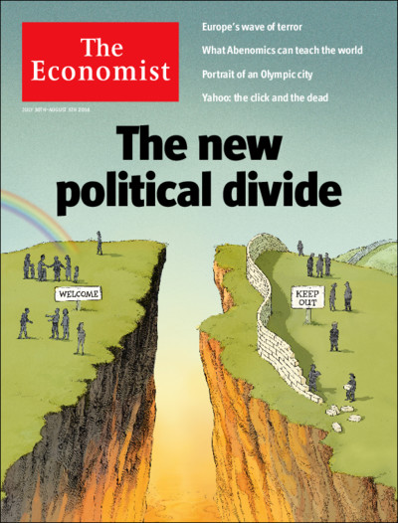
Generelt om politiske årsager og konsekvenser
Lige op til valgdagen 23.6. drønede aktiekurserne op på Verdens børser, fordi de fleste investorer ventede en sejr for Remain (forbliveni EU). Det blev af valgiagttagere fortolket som udtryk for, at politisk korrekthed spillede ind i opinionsmålinger, så mange briter var tilbøjelige til at sige ét i målingerne og handle anderledes, når de stod i stemmeboksen. Derfor et overraskende leave-resultat.
Det er fortolket som udtryk for nye politiske skillelinjer, der slår kraftigt igennem i UK, men findes mange andre steder i den vestlige verden (jvf Economistforsiden). F.eks. I USA: "Amerikanisme, ikke globalisme, skal være vort credo", sagde Trump i sin nomineringsacceptance tale ved Republikanernes konvent i Cleveland. Globaliseringen, der ellers som helhed havde givet amerikansk økonomi meget medvind, var blevet omdrejningspunkt for en ny amerikansk populisme.
Mange så nu denne deling som mere afgørende end den traditionelle h-v-skala.
Link: Afstemningsresultat efter alderinddeling.

Slide 5
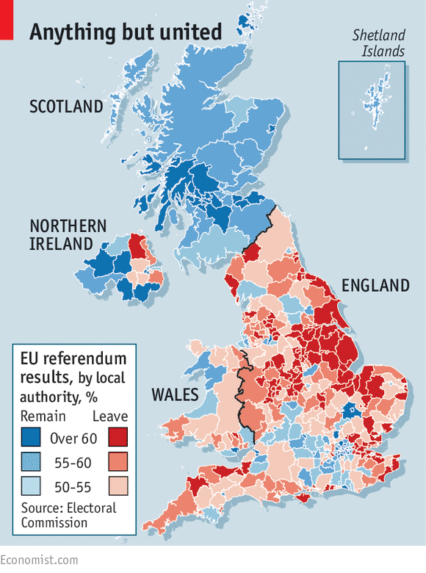
BREXIT - Fragmenteret vælgerbefolkning
Flere konsekvenser - videoer
Konsekvenser for UK – sammenhold Skotsk selvstændighedsreferendum i 2014 (nye muligheder: Vil Skotland forlange ny afstemning om selvstændighed?b)
Hvorfor deler de sig sådan?: (socioøkonomiske baggrundsfaktorer og Brexit-stemme?

Slide 6
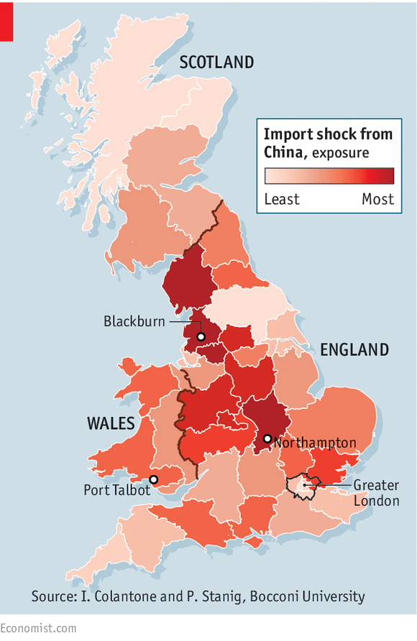
Brexit og globalisering
Sammenlign denne slide med den foregående. Er det Kina-handelens skyld, det gik, som det gik. Nedenfor ét syn på det? – Men er det den endelig sandhed om det?
“Efter at have ligget på omkring 1% af BNP I et halvt århundrede voksede Storbritanniens handelsunderskud I pct af BNP fra omkring 2000 til nu til omkring 7% af BNP. Kinas medlemsskab af WTO I 2001 spillede en betydelig rolle for dette. UK’s voksende appetit på importerede varer faldt sammen med et kollaps I industribeskæftigelsen. João Paulo Pessoa fra LSE (London School of Economics) har lavet forskning, der viser, at britiske arbejdere I industrier udsat for kinesisk konkurrence tjente mindre og havde længere perioder med arbejdsløshed end arbejdere I andre erhvervssektorer”.
(The Economist 30.7.16)
Citat fra den nævnte LSE-rapports abstract:
I find that overall welfare increases in northern economies, both in the transition period and in the new steady state equilibrium. In import competing sectors, however, workers bear a costly transition, experiencing lower wages and a rise in unemployment (Pessoa) Altså: Overordnet velfærdsstigning, men arbejdere bærer en omkostningsfuld omstilling I sektorer, der konkurrerer med importen.

Slide 7
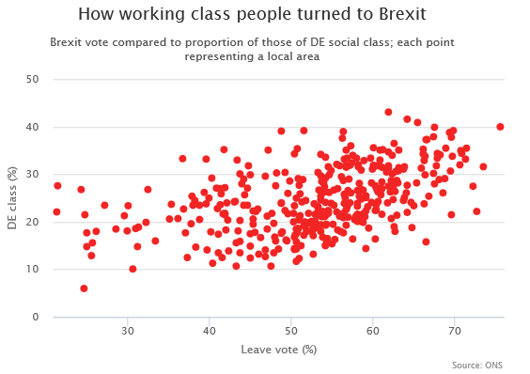
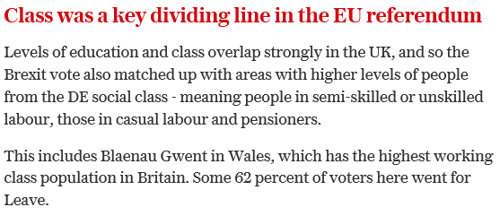
EU referendum og socialklasse
Kilde: The Telegraph.
Links til flere klasserelaterede baggrundsfaktorer

Slide 8
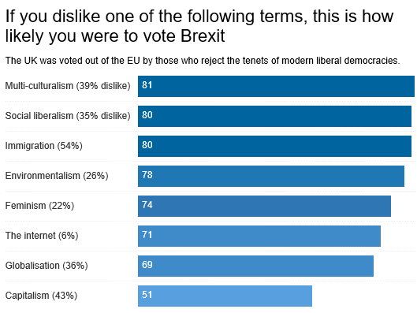
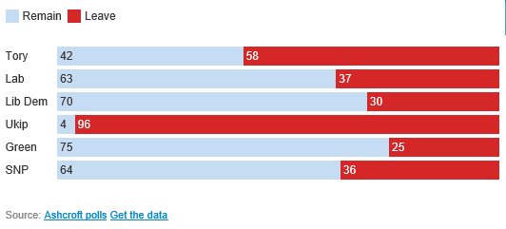
UK vælgeren
Kilde: The Independent.
Forklaringer: Tory: Konservative (regeringspartiet (splittet i Remain og Leave fraktioner) Lab.: Labour: Soc. Dem. Parti (officielt for remain) Lib Dem: Liberaldemokrater (ligner danske Radikale, for Remain) UKIP: United Kingdom Independence Party (for Leave) SNP: Skotske nationalister (for remain)
Skal læses sådan: 39 pct af de adspurgte brød sig ikke om begrebet multikulturalisme, og af disse var 81 pct stemmer for Brexit

Slide 9
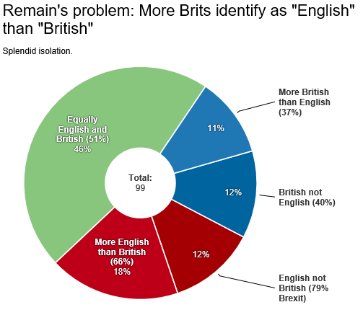
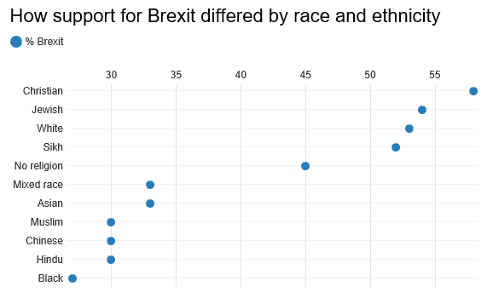
UK vælgeren fortsat

Slide 10
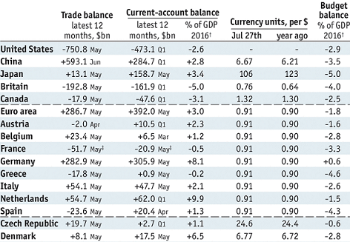
Brexit og Økonomiske balancer
Det kan godt være, at UK har haft en pæn økonomisk vækst de seneste år, men de udenrigsøkonomiske balancer ser ikke for kønne ud. Når det har kunnet lade sig gøre, er det bl.a. fordi, den stærke britiske finanssektor (banker og forsikringsselskaber m.v.) har gjort det nemt og billigt at få tilført kapital fra udlandet. Det kan også ændre sig med Brexit.
Ordforklaringer til ovenstående tabel: Trade balance: handelsbalance (handelen med varer). $bn: Milliarder am. Dollar. Current account balance: Betalingsbalancens løbende poster (heri indgår også handel med serviceydelser og kapitalindkomster). GDP: BNP Currency units: Enheder af valuta per dollar. Budget balance: Balance på offentlige budgetter (indtægter og udgifter samlet på statens og kommunernes budgetter). Kilde: Economist end July 16.

Slide 11
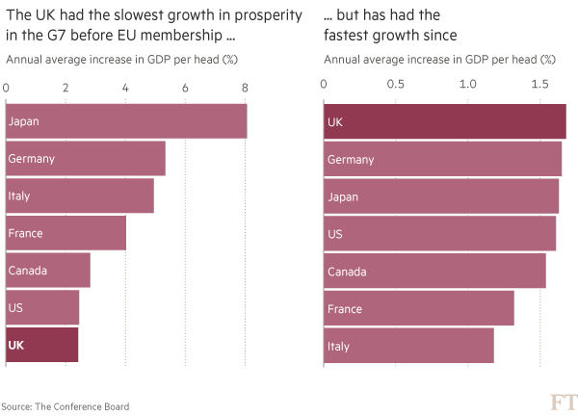
Brexit og økonomien
UK – størst vækst efter medlemskab af EU – kan det fortsætte med Brexit?
Growth: vækst, dvs ændring i BNP fra år til år Prosperity: velstand

Slide 12
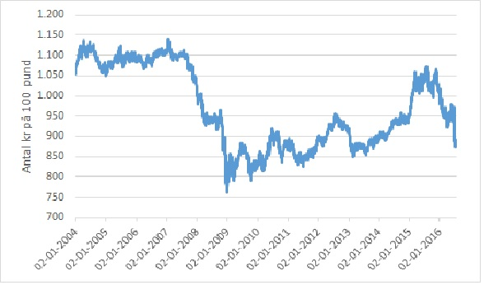
Udvikling i kursen på £ - antal kroner pr 100 pund
Figuren forklarer muligvis, hvorfor Storbritannien havde større økonomisk vækst end euro-zonelandene efter finanskrisen. Pundet devalueredes, og det har bedret britisk konkurrenceevne.
Nu devalueres pundet igen. Kan det tænkes, at det i virkeligheden kan styrke britisk konkurrenceevne uden for EU?
Priserne på britiske varer og tjenester målt i ikke-britiske valutaer vil blive bedre. Samtidig har Storbritannien imidlertid en betydelig udlandsgæld, som nu vil blive noget større målt i £. Pundkursen rettede sig dog op i den følgende periode, da May hurtigt tiltrådte som ny PM, så noget af dens tabte værdi blev genetableret.
Kilde: Nationalbanken.

Slide 13
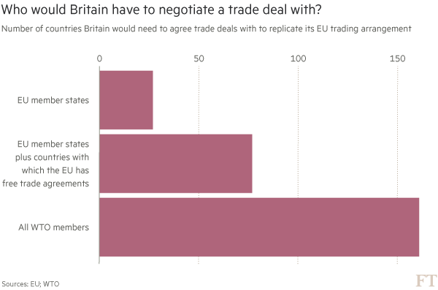
Brexit og handelsaftaler
Hvis UK ikke får en ”norsk aftale” med fuld adgang til det indre marked, bliver UK nødt til at forhandle en række aftaler i stedet for handelsaftalen med EU’s indre marked. I værste fald vil det betyde, at det er WTO-aftalerne om verdensfrihandel, der gælder, dvs f.eks. Importtold til UK for landbrugsvarer, for biler m.mange flere ting. EU’s første meldinger har været, at UK ikke bare kan få både fuld adgang til det indre marked og begrænsning af immigration fra andre EU-lande.
Kilde: Ft.com

Slide 14
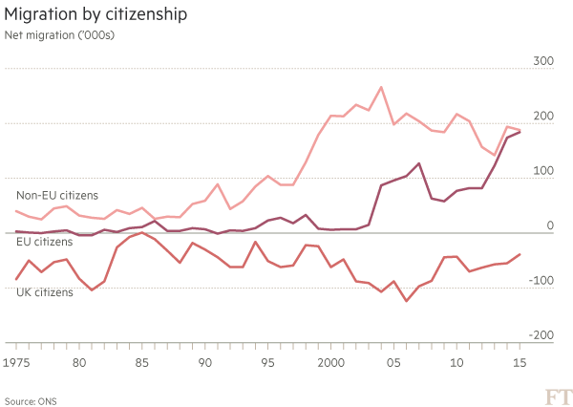
Brexit og nettomigration (indvandring) til UK
Her er ifølge mange den egentlige grund til, at Leave-kampagnen vandt. Mange britiske vælgere var trætte af den relativt store nettomigration ind i landet fra andre EU-lande, en ret andre EU-borgere har med det indre markeds regler om fri bevægelighed
EU-citizens: EU-borgere Non-EU-citizens: Mennsker fra lande uden for EU, f.eks. Asylansøgere/flygtningen og folk, der kommer ind via green card ordning.

Slide 15
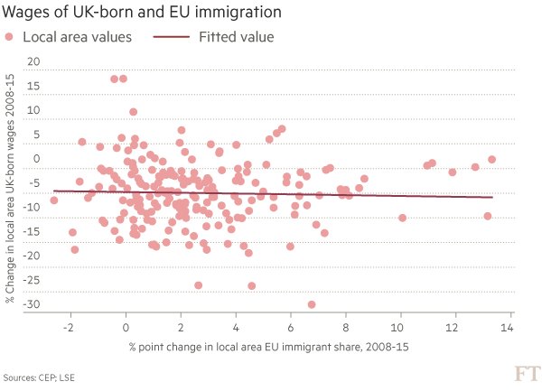
ER UK-LØN Trykket som følge af indvandringen?
Et ofte anvendt argument fra leave er, at indvandringen trykker lønningerne.
Remain tilhængere argumenterer omvendt, at økonomien bliver mere dynamisk ved det, og ”kagen” (BNP) dermed vokser; og at det derfor er mere komplekse faktorer, der spiller ind i et samlet billede.
Hver prik repræsenterer et lokalt område i UK. Op ad y-aksen: Ændring i løn 2008-15 for personer født i området Ud ad x-aksen: Pct-ændring i EU immigrantandel 2008-15 for pågældende lokalområde

Slide 16
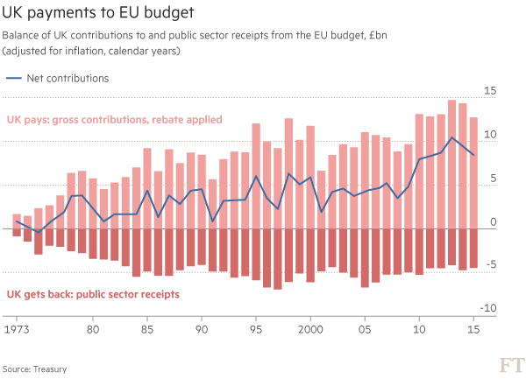
Var betalinger til EU’s budget penge, der var spildt for UK?
“What about the £350m a week sent to Brussels?” Et af Boris Jonsons og Nigel Farages (leder af UKIP) hovedargumenter var betalingen til EU-budgettet, som de sagde I stedet kunne bruges på at forbedre National Health Services (NHS,det britiske nationale sundhedssystem) økonomi, så de mange problemer med sundhedssektorens function og løsningen af opgaverne, som mange briter klager over, kunne løses.
Den blå kurve: Nettobidrag fra UK til EU-budgettet Rødbrune søjler: Hvad UK får tilbage fra EU Lyserøde søjler: UK’s bruttobidrag

Slide 17
EU og den økonomiske globalisering – den negative diskurs:
”Nationalstaten var tidligere garanten for fuld beskæftigelse og velfærd. De kontroller, den satte i værk over for frie kapitalbevægelser og deroute, sikrede, at fagforeningerne kunne forhandle sig til en højere løn uden trussel om, at arbejdet blev outsourcet ud af landet, eller billigere arbejdskraft blev ført ind i landet. I globaliseringens tidsalder var ideen, at et mere integreret Europa kollektivt ville tjene som det bolværk, nationalstaten ikke længere kunne give. Storbritannien, Frankrig, Tyskland eller Italien kunne ikke hver for sig modstå den transnationale kapitals magt, men det kunne EU potentielt gøre. Vejen frem var klar. Bevægelse videre fra det indre marked til en fælles valuta, et fælles samlet banksystem, et fælles
Budget og til sidst en fælles politisk statsdannelse. Drømmen er slut nu. Som Charles Grant fra The Centre for European Reform tænketank har formuleret det: ”Brexit er
et historisk enestående øjeblik i Europas historie. Fra nu af vil fortællingen være om disintegration, ikke integration.”
Årsagen giver sig selv. Europa har fejlet m.h.t. den historiske rolle, unionen skulle spille. Jobs, levestandard og velfærd
var alle mere beskyttet i nationalstatens storhedstid i 1950’erne og 60’erne, end de har været i globaliseringens tidsalder.
Arbejdsløsheden i eurozonen er mere end 10%. Italiens økonomi er næppe større nu, end den var, da euroen blev
Skabt. Grækenlands økonomi er skrumpet med næsten 1/3. Besparelsespolitikken og nedskæringerne (Austerity) har
Undermineret velfærden. Arbejdsmarkedsreglerne, der beskyttede arbejdstagerne er blevet fjernet. ”….. (Larry Elliott, The Guardians økonomiredaktør)
Findes der en positiv diskurs om den samme udvikling? Hvordan ser den evt ud?
Trump: ”EU was formed to beat the US at Making Money”

Slide 18
Brexit - påvirkning af verdensøkonomien?
Det ser dramatisk ud! – Dagen efter afstemningen The Guardian bekræfter, at over 2000 mia$ slettet i aktieværdi på Verdens børser.
Men pengene er jo først tabt for investorerne den dag, de sælger deres aktier med tab. Og aktiekurserne rettede sig hurtigt op igen. Så måske var det bare hysteri? Psykologi kan betyde meget for de kortsigtede svingninger på børsen.
Med hensyn til de reelle mere langsigtede virkninger, har der været betydelig uenighed blandt økonomer. Brexit kan udløse recession (økonomisk tilbagegang) i UK. Og da UK’s økonomi (BNP) er den 5. største i Verden, kan det påvirke mange andre lande, der handler med UK og investerer i landet. Det er det, der kendetegner økonomien under globaliseringen: Den store interdependens (gensidige afhængighed) igennem økonomiernes tætte forbindelser med hinanden i handel og investeringer.
Men Brexit kan måske skubbe til en økonomi, der i forvejen var på vej ud i tovene?

Slide 19
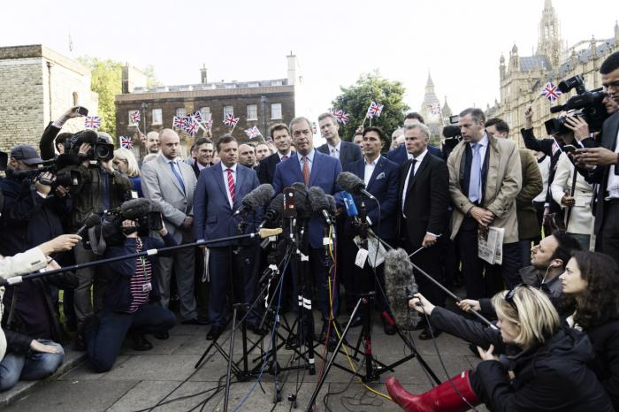
Brexit - politiske implikationer
Mulige påvirkninger af EU’s klimaindsats?
Et nederlag for demokratiet?
Påvirkning af det udenrigs- og forsvarspolitiske samarbejde i Europa.
Påvirkning af globale magtbalancer, f.eks. Via indirekte støtte til Putins forsøg på at genetablere Rusland som global stormagt? – Eller foretrækker Putin et stærkt EU som troværdig og stabil samtalepartner?
Nigel Farage fra UKIP. – Lovede han Brexittilhængerne for meget, f.eks. 350 mio£ ugentlig til NHS i stedet for bidrag til Bruxelles? Eller at det vil blive let for UK at lave handelsaftaler til erstatning for EU’s handelsaftaler?

Slide 20
Brexit – genvinde suverænitet ”Take back Power from Brussels”
De europæiske vælgere
Parlamentets stående udvalg
Parlamentet
Forordninger Direktiver
EU-love
Forslag
Kommissionen
RÅDET*
Retstvister
EU-beslutnings-processer:
Arbejdsgrupper
COREPER
EU domstol
Ambassadører
Arbejds-grupper
Fortolkende afgørelser med retsvirkning i EU-området
Kommissær
Embedsmænd
Afstemning af nationale synspunkter
EU-Repræsentation
General-direktorat
MINISTERIER I NATIONALE HOVEDSTÆDER
UDENRIGSMINISTERIET i København
Dansk regering
Mandat til dansk minister
Admini- stration
FOLKETINGET
Europaudvalget
HOUSE OF COMMONS
Love
Genvinde suverænitet – magten tilbage fra Bruxelles
DANSKE/BRITISKE VÆLGERE
*Kvalificeret flertal i Rådet i de fleste af sagerne
Væk med EU direktiver. Den britiske parlamentariske styringskæde skal genetableres (/Brexit-kampagnen)

Slide 21
Brexit - globalt system og magtbalancer
BIPOLÆRT – 1945-1990
Kold krig – alliancesystemer Perioder med afspænding
USA NATO
SOVJET Warzawapagt
Ideologisk-økonomisk kappestrid Militær oprustning Terrorbalance
UNIPOLÆRT 1990 – 2015/20
USA NATO
Kina
EU
Japan
Rusland
Indien
MULTIPOLÆRT 2020? - ? - med bipolære træk?
Kina
USA NATO
UK
EU
Magt baseret på ressourcer (BNP, militær, teknologi) og relationer
Brazilien
Indien
Rusland

